Slide 1
Les CCTT : la recherche appliquée au service des entreprises
Présenté par :
Mathieu Varin, M.Sc.
Philippe Bournival, ing.f., M.Sc.
Avec la collaboration de :
Patrick Ménard, M.Sc. Géogr
Mélanie Lambert, M.Sc.A.
5 mai 2016

Slide 2
Nature des CCTT
Le CERFO et le CGQ sont des centres collégiaux de transfert de technologie (CCTT) membres du réseau Trans-tech.
Les CCTT sont responsables de la recherche dans les collèges d'enseignement général et professionnel (CÉGEP)
Les CCTT ont pour mission d’accompagner les entreprises ou les organismes dans l’innovation
Les CCTT ont pour mandat d'exercer particulièrement :
des activités de recherche appliquée
de l’aide technique à l'entreprise
des séances d'information dans divers domaines

Slide 3
Centre de géomatique du Québec CCTT affilié au Cégep de Chicoutimi
Mission : Développement de la géomatique au sein des organisations via des projets de recherche appliquée
Expertise : ASP (drone), imagerie multispectrale et hyperspectrale, lidar, systèmes GNSS, cartographie web et mobile...
Applications multiples:
Foresterie
Intégration d'un système lidar sur ASP (ING Robotic Aviation)
Cartographie des essences forestières (CERFO)
Élaboration d’une nouvelle méthode pour réaliser l’inventaire forestier basé sur l’acquisition de données par lidar terrestre (TLS) – projet en attente
Agriculture
Archéologie
Géologie
…

Slide 4
Centre d’enseignement et de recherche en foresterie CCTT affilié au Cégep de Sainte-Foy
Les principaux domaines sont :
Aménagement forestier écosystémique
Écologie forestière
Foresterie internationale
Gestion de la faune et des aires protégées
Sylviculture
Télédétection
Acquisition d’images satellitaires HRS
Acquisition de données lidar en Outaouais
3 000 km² à 2,5 pts/m²
350 km² à 8 pts/m²

Slide 5
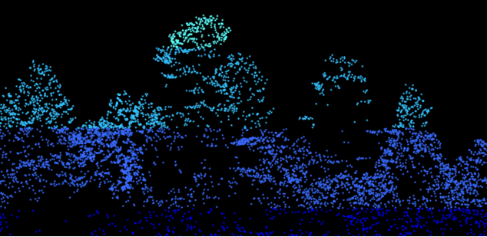
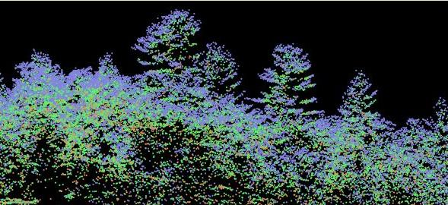
CERFO - Principaux domaines d’activités
Données lidar
2,5 pts/m²
8 pts/m²

Slide 6
Axes de recherche en télédétection appliquée
Dynamique de l’occupation du territoire (historique et future)
Végétation après feu
Îlots de chaleur et de fraîcheur (milieu urbain)
Cartographie de la canopée à l’arbre près (milieu urbain)
Détection des maladies
Dynamique des milieux humides permanents et temporaires
Identification des essences forestières

Slide 7
Projet en cours : Lidar et milieux humides
Utilisation du lidar aéroporté pour la détection des milieux humides de façon automatisée
Partenaires : Kenauk, CNC et CIC
Objectifs
Réaliser des produits dérivés du lidar pour appuyer la cartographie des milieux humides (MNT, MNS, MHC, TWI, NDWI)
Développer une méthode semi-automatisée pour détecter les milieux humides
Méthode : identifier les dépressions
Modèle numérique de terrain (MNT)
Analyse hydrologique

Slide 8
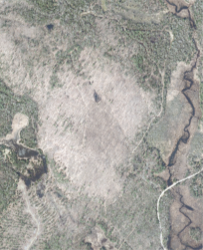
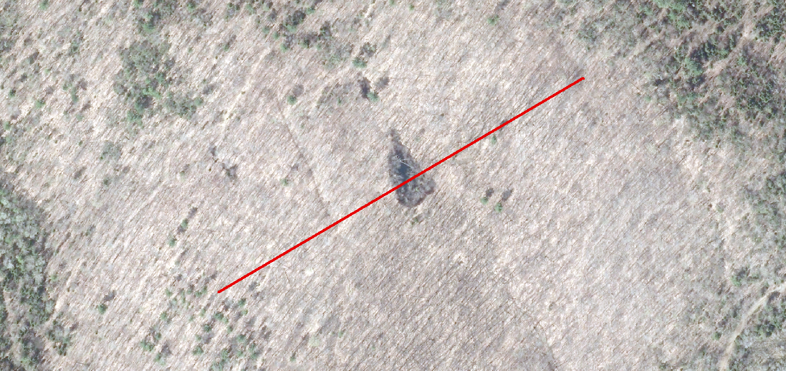
Exemples de projets en cours
Orthophoto
Exemple d’un étang vernal
Profil de l’altitude du sol

Slide 9
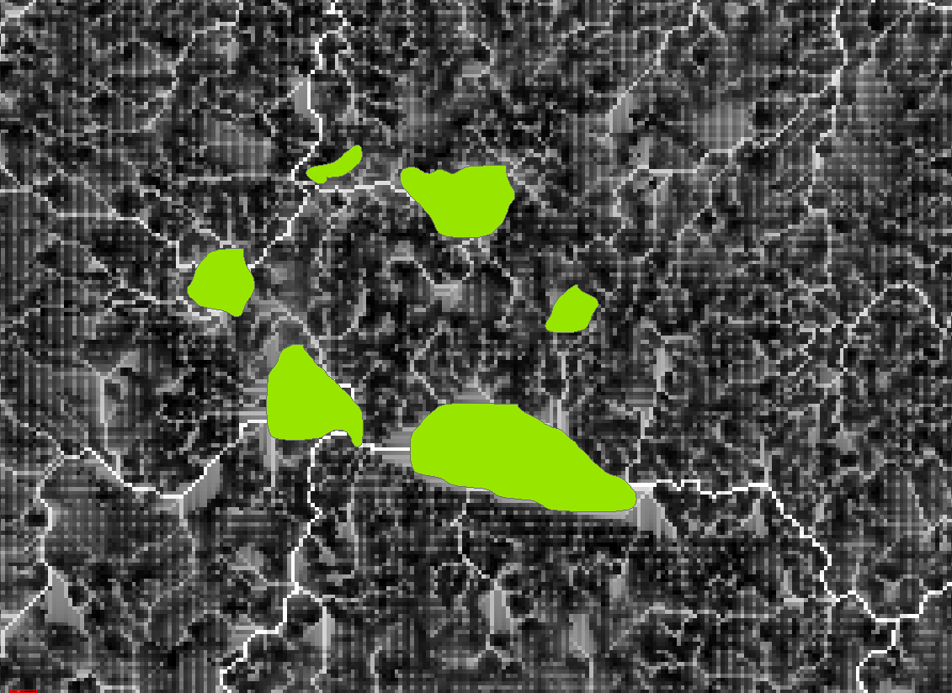
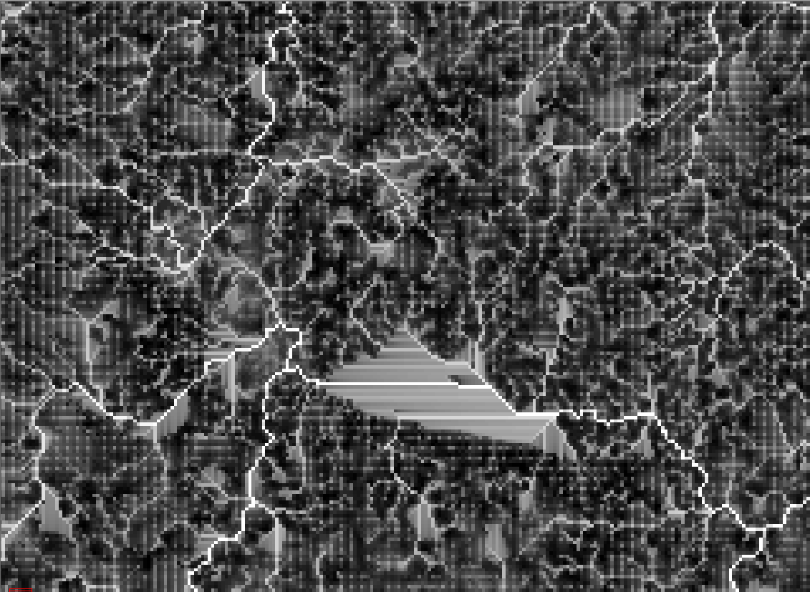
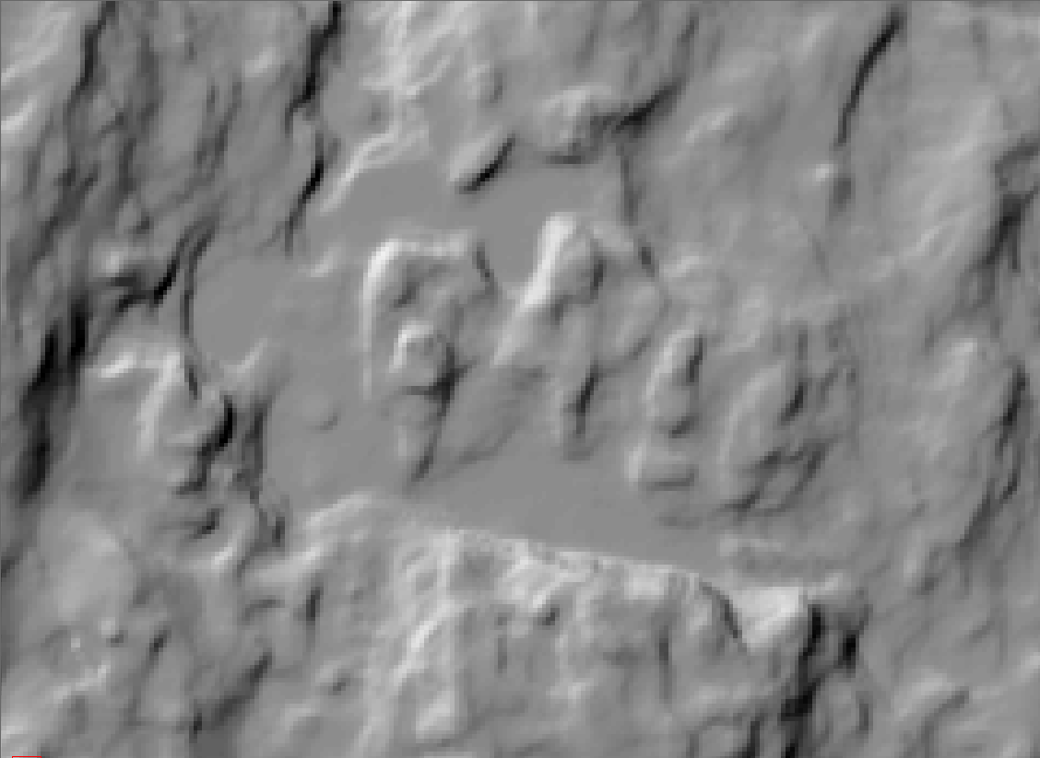
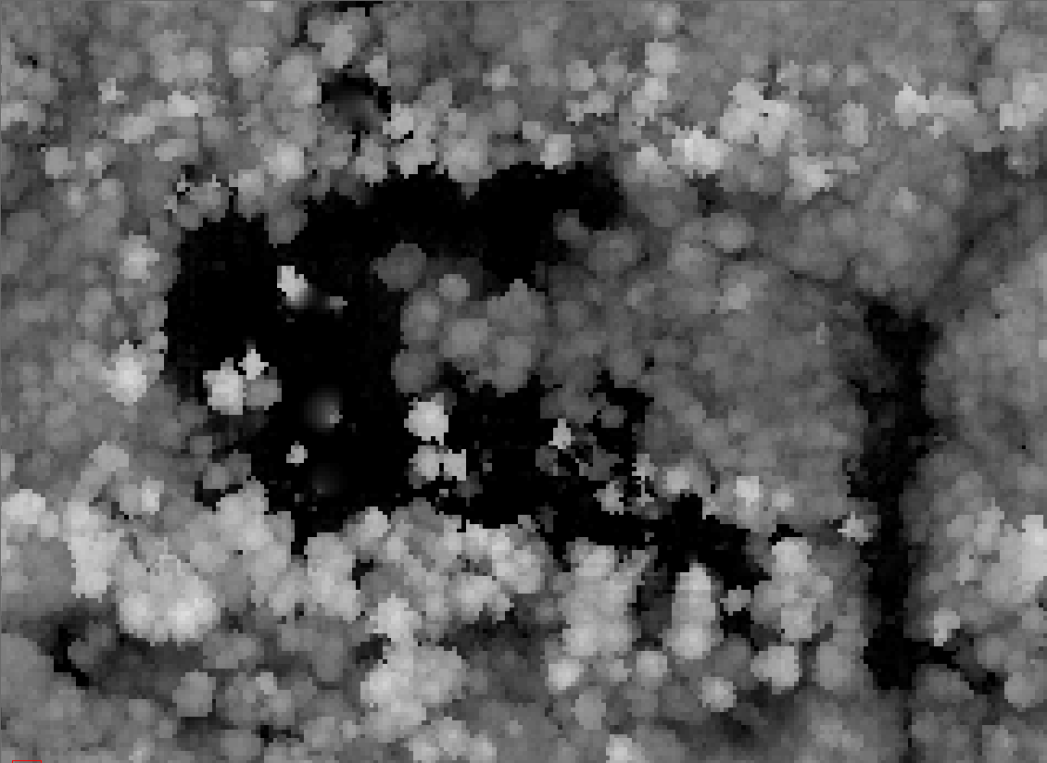
Projet en cours : Lidar et milieux humides
TWI
Dépressions détectées
MNT 1 m
MHC 1 m

Slide 10
Projet en cours : Lidar et milieux humides
Suites du projet
Campagne de terrain pour valider les résultats (en cours)
Analyse temporelle d’images satellitaires (en cours)
ADN environnemental (en cours)
Améliorer les modélisations hydrologiques pour les grands MH
Ajustement des critères d’identification

Slide 11
Projet en cours : Carto essences forestières
Utilisation d’images hyperspectrales aériennes et du lidar en vue de générer une cartographie des espèces forestières de façon automatisée.
Partenaires : Tembec, CGQ et UdeS
Objectifs
Développer une méthode semi-automatisée pour distinguer les essences forestières à l’arbre près
Développer une méthode pour regrouper les essences forestières de façon plus homogène, plus précise et plus rapide

Slide 12
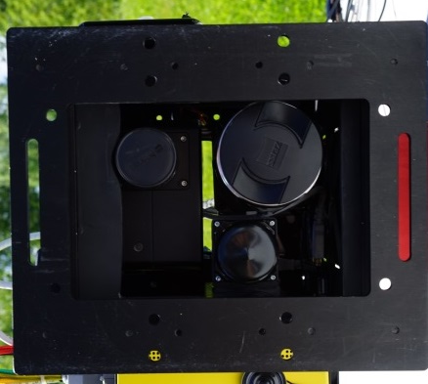
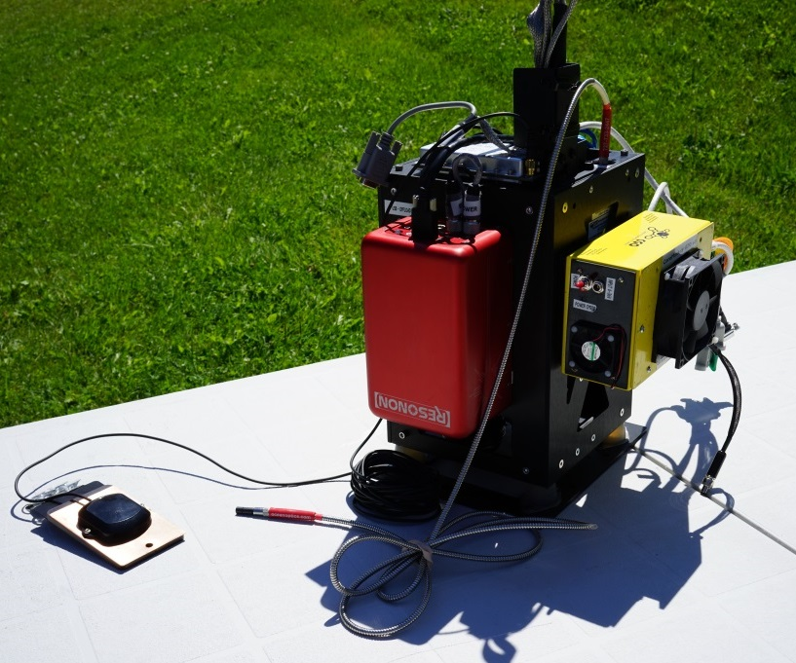
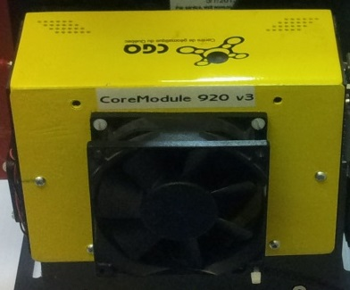
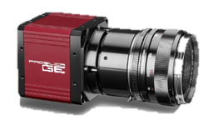
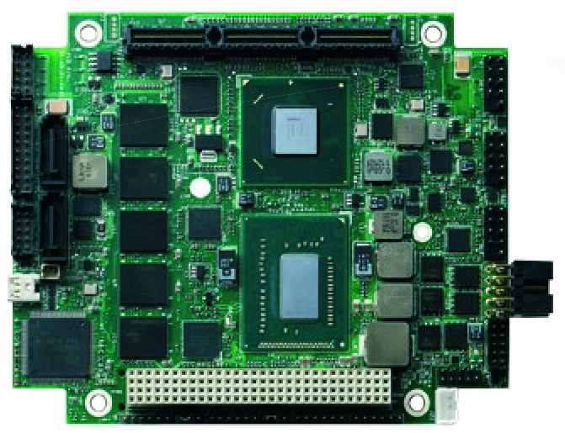
Projet en cours : Carto essences forestières
PikaII
GE4900
Augmentation de la mémoire pour le stockage des images hyperspectrales
Ajout d’une caméra 16 mégapixels – GE4900
Ajout d’un second ordinateur de bord – CM-920
Ajout d’un second récepteur GPS
Second ordinateur de vol
Caméra 16 MP
Caméra PIKA
CoreModule 920
Adlink
Capacité de stockage de 500 GB
GE4900
Prosilica
Résolution de 4872x3249
200-1100 nm

Slide 13
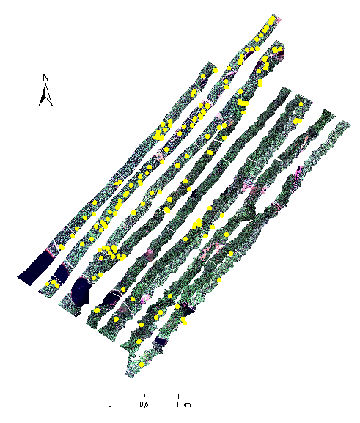
Projet en cours : Carto essences forestières
PIB
PIR
PRU
THO
Zones de référence sur la mosaïque
Hyperspectrale
Campagne de terrain
CHR
BOJ
ERS

Slide 14
Signatures spectrales par essence
Projet en cours : Carto essences forestières

Slide 15
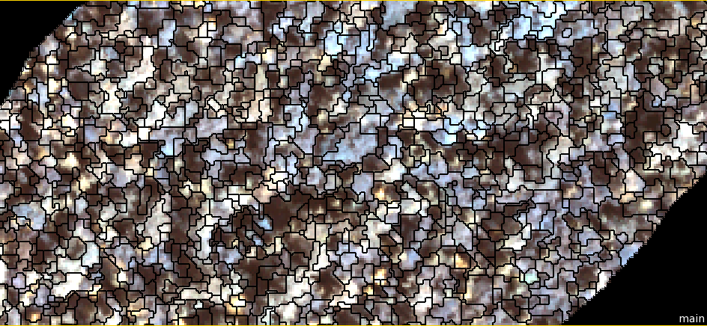
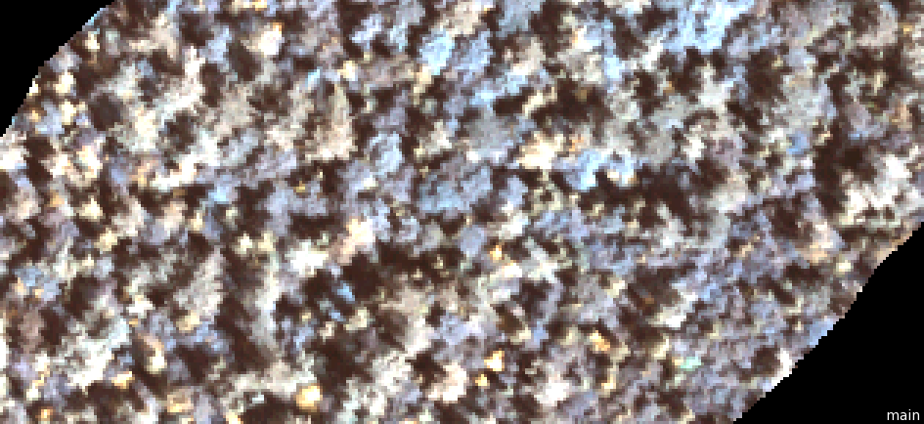
Exemples de projets en cours
Projet en cours : Carto essences forestières
Segmentation à la cime près

Slide 16
Exemples de projets en cours
Projet en cours : Carto essences forestières
Suites du projet
Analyse thermique des essences (projet déposé)
Utilisation d’images satellitaires HRS (WV-3) (projet déposé)
Utilisation d’un capteur multispectral (opérationnel)
Intégrer le lidar à cette échelle
Calcul des attributs forestiers
Volume
Maladies (maladie corticale du hêtre, agrile du frêne)

Slide 17
Sources de financements Affiliation collège-université possibles
Passeport innovation (MEIE)
Ministère de l’Économie, Innovation et Exportation (MEIE)
Programme d’Aide à la Recherche et au Transfert
Ministère de l’Enseignement Supérieur, de la Recherche, de la Science et de la Technologie
RDA/SEP/RDC (CRSNG)
Conseil de Recherches en Sciences Naturelles et en Génie
MITACS (bourses étudiantes)
Possibilité d’accueillir des étudiants gradués pour des stages en entreprise

Slide 18
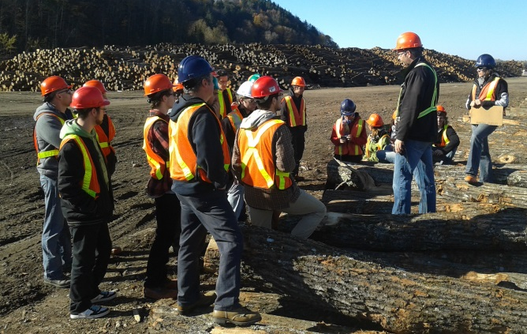
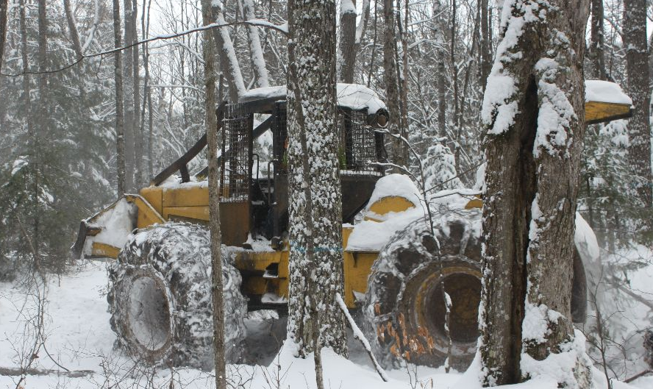
Retombées sur l’enseignement collégial
Permet une proximité entre la formation des étudiants et la recherche appliquée
Participation des professeurs dans la réalisation de divers projets
Permet aux professeurs de développer du nouveau matériel pédagogique (ex. : laboratoire lidar)
Permet aux étudiants d’effectuer des stages en entreprise

Slide 19
Merci!

